Slide 1
Crédito de Carbono
Conceitos, inventário e contabilização

Slide 2
01.
Créditos de Carbono - Oportunidades e riscos envolvidos
AGENDA
Declaração de GEE e asseguração - Inventário de emissões e norma NBC TO 3410 (ISAE 3410)
AGENDA
02.
AGENDA
03.
Aspectos contábeis
AGENDA
AGENDA
Notes:
Dados em texto editáveis.

Slide 3
01.
Créditos de Carbono
Oportunidades e riscos envolvidos
Notes:
Dados em texto editáveis.

Slide 4
Mercado de carbono
Por que o mercado de carbono foi criado?
Como está relacionada a geopolítica e o mercado de carbono?
Qual a situação atual do mercado de carbono?
Notes:
Dados em texto editáveis.

Slide 5
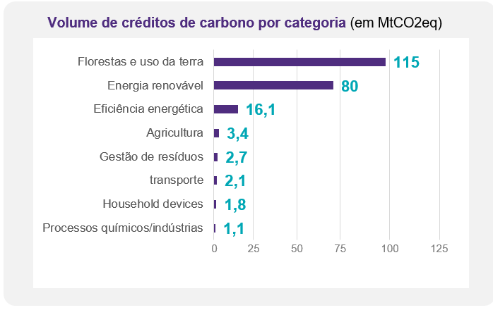
O que é crédito de carbono?
Os créditos são usados como um instrumento de compensação de emissões de Gases do Efeito Estufa – GEE - realizadas.
A unidade equivale a 1 tonelada de CO2 equivalente. O CO2 equivalente considera a emissão dos diversos gases de efeito estufa.
São gerados quando uma atividade apresenta (i) remoção de carbono da atmosfera e/ou (ii) redução – deixa de emitir – carbono na atmosfera.
Ex: preservação de florestas, eficiência de processos, tratamento de efluentes, resíduos, substituição de combustíveis, geração de energia renovável, agricultura sustentável, biocombustível, etc.
Fonte: Ecossystem Marketplace – set/2021 (dados no acumulado de 2021 até agosto)
Notes:
Dados em texto editáveis.

Slide 6
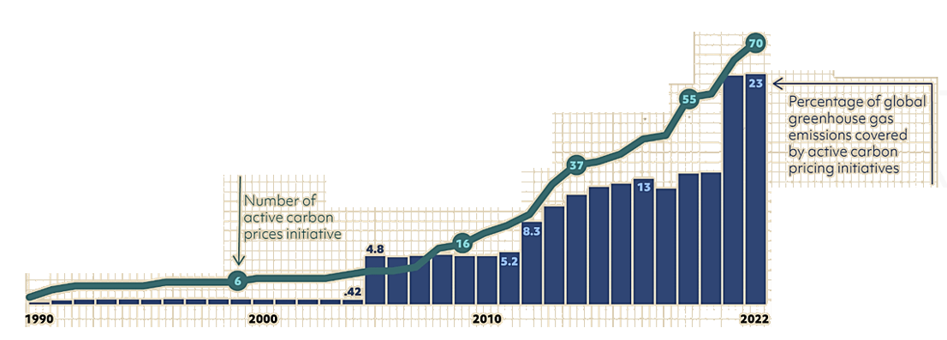
O que é crédito de carbono?
A urgência de conter o aquecimento global vem impulsionando as transações de crédito de carbono
Projetos de redução de emissões ou captura de carbono
2019
US$ 320 milhões
2021
US$ 748 milhões
Fonte: BNDES Créditos de carbono |Clima |Sustentabilidade
Iniciativas de precificação de carbono em todo o mundo
https://www.visualcapitalist.com/wp-content/uploads/2023/06/Mapped_-Carbon-Pricing-Initiatives-Across-the-World.html
Créditos de
carbono
https://agenciadenoticias.bndes.gov.br/blogdodesenvolvimento/detalhe/Infografico-como-funcionam-os-mercados-de-carbono/
Contenção do aquecimento global
Mercado regulado (setores regulados)
36 Subnacionacionais
47 Nacionais
https://www.visualcapitalist.com/cp/carbon-pricing-initiatives-around-the-world/

Slide 7
Origem dos créditos de carbono
Necessário registro em organismos que estabeleçam padrões e monitoramento das atividades.
Existem diferentes organismos internacionais gerindo os créditos de carbono, os mais conhecidos são:
Metodologias
Plataformas de Certificação
Mais utilizado e mais confiáveis no mercado voluntário. Baseado em princípios ISO, o padrão garante que as reduções de emissões sejam adicionais, únicas e verificadas.
Certificadora tradicional para ativos ambientais, estando também envolvida em normatizações, avaliações e auditorias independentes, metodologias de contabilização e registro
Utilizado por projetos de menor escala, com destaque para iniciativas em eficiência energética, biomassa ou biocombustível e biogás para geração de eletricidade
Entidade Operacional Designada credenciadas pela UNFCCC que realiza validação e verificação de projetos GS.
Outros
(i) Global Carbon Council, (ii) Social Carbon (ii) BioCarbon Registry e (iv) Cercarbono

Slide 8
Critérios e Emissão créditos de carbono
Cada padrão de certificação tem suas regras, mas as etapas costumam ser similares:
Project Design Document (PDD)
Relatório de validação
Relatório de monitoramento
Relatório de verificação
Emissão dos créditos:
número de série único
Se forem usados para compensação de gases de
efeito estufa efetivamente, são “aposentados” e saem de circulação.
Cada metodologia trará especificações, de forma resumida temos:
Comprovação de adicionalidade
Temporalidade
Confiabilidade
Consulta a parte interessadas

Slide 9
Como calcular?
Para o cálculo é preciso conhecer o Potencial de Dano Global (Global Warming Potential – GWP).
Esse resultado é baseado na sua capacidade de absorver calor e em sua meia-vida, estipulando normalmente um período de 100 anos.
Veja a tabela abaixo que exemplifica o índice de GWP de CO2 e Metano
Gás | GWP
Dióxido de carbono (CO2) | 1
Metano (CH4) | 28
Óxido nitroso (N20) | 265
Exemplo:
O metano (CH4) tem um potencial de dano 28 vezes maior que o CO2, ou seja, ao emitir 1kg de metano tem-se o mesmo efeito que emitir 28 kg de CO2.
1 kg de CO2 vale 0,2727 kg de carbono equivalente.
Por isso:
A partir desses dados podemos ilustrar uma venda.
1 ton CO2e = U$10
1 ton CO2e :
U$ 2,73 CO2e
U$ 76,30 metano
Gás | Carbono equivalente
Dióxido de carbono | 1 x 0,273 = 0,273
Metano | 28 x 0,273 = 7,63

Slide 10
Como funciona os mercados
mercado regulado e voluntário
Mercado Regulado
Mercado Voluntário
Regulados (ou obrigatórios), em que os governos impõem metas de emissão (carbon allowances)
Corporações, governos e indivíduos se voluntariam para compensar suas emissões comprando créditos de carbono (créditos de carbono, também chamados de compensações)
Sistema de Comércio de Emissão - ETS
Crédito de Carbono / Compensações
“Cap and Trade”: é estabelecido um teto para as emissões dos entes regulados. Então, criam-se permissões de emissões compatíveis com esse limite;
Os governos – nacionais, estaduais ou regionais; determinam metas obrigatórias de redução de emissões, normalmente envolvendo setores específicos da economia.
Gerado por projetos que evitam, reduzem ou removem GEE;
Os projetos incluem reflorestamento, manejo florestal aprimorado, restauração de zonas úmidas e energia renovável;
Comércio por indivíduos e empresas nos mercados voluntários;
A maioria dos projetos segue regras estabelecidas por órgãos normativos independentes.

Slide 11
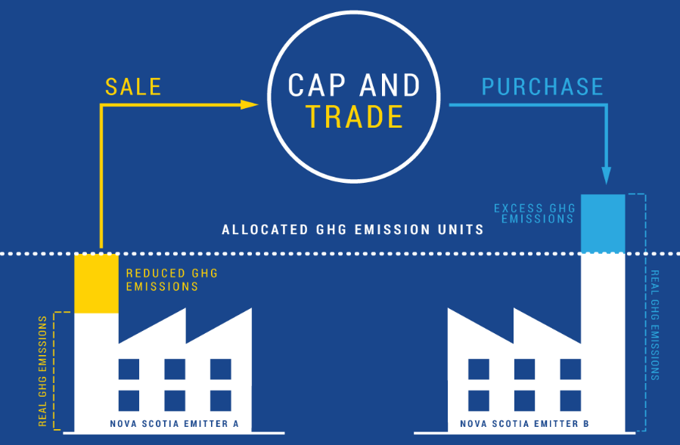
Exemplo de Cap and Trade
Esse teto global de emissões – e a quantidade de permissões – vai sendo reduzida gradualmente.
A ideia é que:
Ao longo do tempo, o preço do carbono suba, de forma que as empresas tenham mais incentivo para reduzir suas emissões internamente do que para comprar permissões no mercado.

Slide 12
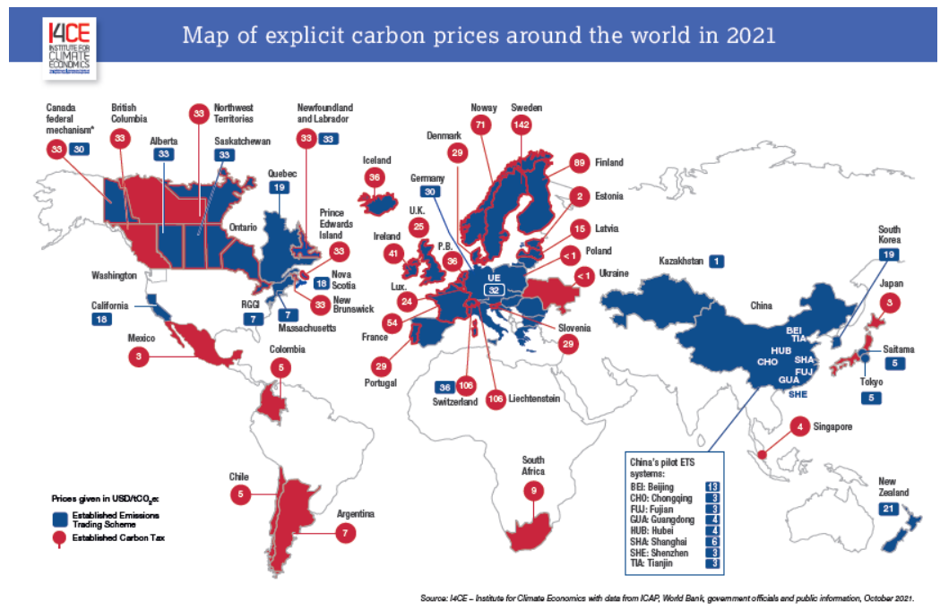
Mercados Jurisdicionais
“Posso comprar na China e vender na Europa?” Não, porque os mercados – e as permissões – têm características diferentes entre si.
Map of explicit carbon prices around the world in 2021

Slide 13
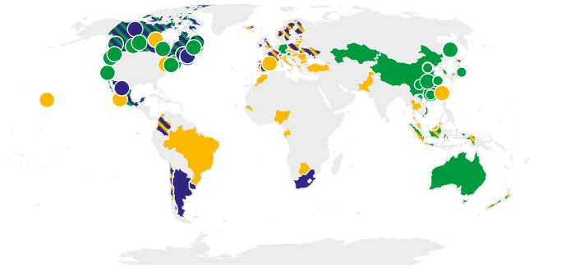
Mercado Regulado – Cenário Global
São cerca de 70 iniciativas, cobrindo mais de 23% das emissões globais, e que giraram US$ 45 bilhões em receitas no ano passado, num número que vem crescendo ano a ano, segundo dados do Banco Mundial.
Em 2022 essas iniciativas cobriram 11Gt CO2e
https://carbonpricingdashboard.worldbank.org/

Slide 14
Créditos de carbono - Valores
CarbonCredits.com Live Carbon Prices | Last | Change | YTD
Compliance Markets
European Union | €86.29 | +5.31% | +7.86
California | $29.07 | - | 0.00%
Australia (AUD) | $38.50 | - | +13.91%
New Zealand (NZD) | $72.50 | - | -5.13%
South Korea | $11.44 | -2.76% | -11.88%
China | $8.11 | -5.17% | -4.84%
Voluntary Markets
Aviation Industry Offset | $2.89 | +0.42% | -37.76%
Nature Based Offset | $2.53 | - | -45.00%
Tech Based Offset | $0.77 | - | -32.46%

Slide 15
Marco Regulatório: Global e Brasil
A Conferência das Partes (COP – Conference of the Parties): órgão supremo da Convenção-Quadro das Nações Unidas sobre Mudança do Clima, adotada em 1992.
É uma associação de todos os países membros (ou “Partes”) signatários da Convenção, que passaram a se reunir anualmente para avaliar a situação das mudanças climáticas no planeta e propor mecanismos a fim de garantir a efetividade da Convenção
1987 - Relatório Brundtland – Nosso Futuro Comum
“Conceito de desenvolvimento sustentável”
COP 21,2015
Acordo de Paris, estabelece que a temperatura do planeta não deve aumentar mais do que 2 °C
Contribuição Nacionalmente Determinada (iNDC, na sigla em inglês)
COP 26, 2021, Glasgow
Livro de regras de implementação do Acordo de Paris, art 6 Mercado Global Créditos Carbono
Financiamento a países em desenvolvimento
COP 17,2011
África do Sul,
Estabeleceu acordo universal para metas obrigatórias e cortes de emissões de GEE
COP3 Kyoto, 1997
Protocolo de Kyoto, Mecanismo de Desenvolvimento Limpo, Crédito de Carbono Voluntário
Vence em 5 anos
ECO 92
Agenda 21
Declaração de Princípios sobre Florestas e a Declaração do Rio sobre Meio Ambiente e Desenvolvimento.
Marco na adoção do conceito de desenvolvimento sustentável
COP1 Berlim, 1995
Estabeleceu um período de dois anos de análise e fase de avaliação
RIO+20,2012
Economia Verde
Cúpula da Terra
COP 15,2009
Acordo Copenhague, com metas voluntárias não sujeitas a cobrança
COP 25, 2019, Espanha.
O Brasil bloqueou o acordo mercado global de carbono, além de ter impedido menções sobre oceanos e direitos humanos

Slide 16
Marco Regulatório - Cenário no Brasil
Destaques
2009
2019
2021
2022
Decreto nº 10.144
Redução de GEE
Programa Floresta + Carbono
Decreto nº 11.075, de 19 de maio de 2022 - Planos Setoriais de Mitigação das Mudanças Climáticas e institui o Sistema Nacional de Redução de Emissões de Gases de Efeito Estufa; conceitos de crédito de carbono - crédito de metano
Política Nacional sobre Mudança do Clima (PNMC)
Definição:
PMR
PMI
NDC: instrumento que compila as metas dos países integrantes do Acordo de Paris
Projeto de Lei nº 528/2021, que institui o Mercado Brasileiro de Redução de Emissões (MBRE) - voltado para regular a compra e venda de créditos de carbono no Brasil.
Decreto nº 11.075 estabelece nove setores como elegíveis para planos de redução de emissões de gases de efeito estufa, em linha com o que já previa a Política Nacional sobre Mudança do Clima:
geração e distribuição de energia Elétrica
transporte público urbano e sistemas modais de transporte interestadual
Industria química fina e de base
Industria de papel e celulose
Mineração
Industria construção civil
Serviços de saúde
agropecuária

Slide 17
Greenwashing
É importante dar coerência, integridade e credibilidade para os Relatos de Sustentabilidade
Parece sustentável, mas na prática não faz efeito.
O encontro do greenwashing
31% das empresas divulgam os temas materiais no relatório de Sustentabilidade, porém somente 8% informam as metas relacionadas à esses temas
Metas não vieram acompanhadas com estudo científico e um planejamento de ações;
Ações sugeridas por alguns países não vão no cerne do problema;
A discussão sobre a alteração da matriz energética ficou em segundo plano.
48% das empresas divulgam informações de sustentabilidade (relatório anual de sustentabilidade ou relato integrado), sendo 8% dos relatórios auditados ou revisados por entidade independente
Gestores de ativos europeus culpam confusão regulatória pelo rebaixamento de fundos ESG
A diversidade de frameworks e normas relacionadas ao ESG agrava este fator.
O papel dos reguladores é fundamental nesse sentido, assim como o uso de asseguração de terceira parte.

Slide 18
Declaração de GEE e asseguração
02.
Inventário de emissões e asseguração baseada na norma NBC TO 3410 (ISAE 3410)
Notes:
Dados em texto editáveis.

Slide 19
Declaração de GEE e asseguração Trabalho de Asseguração para Declarações de Emissões de Gases de Efeito Estufa (GEE) e de Mudanças Climáticas - NBC TO 3410 (ISAE 3410)
A norma ISAE 3410, intitulada Assurance Engagements on Greenhouse Gas Statements, é um padrão internacionalmente reconhecido, que estabelece diretrizes para a realização de trabalhos de asseguração sobre a declaração de gases de efeito estufa (GEE) das entidades.
Foi aprovada em março de 2012 pelo International Auditing and Assurance Standards Board (IAASB).
Sua correspondência no Brasil é a NBC TO 3410 – Trabalho de Asseguração para Declarações de Emissões de Gases de Efeito Estufa (GEE) e de Mudanças Climáticas.
Foi aprovada em abril de 2023 pelo Conselho Federal de Contabilidade – CFC.

Slide 20
Declaração de GEE e asseguração Trabalho de Asseguração para Declarações de Emissões de Gases de Efeito Estufa (GEE) e de Mudanças Climáticas - NBC TO 3410 (ISAE 3410)
A NBC TO 3410 (ISAE 3410) define uma Declaração de GEE como uma declaração que contém os elementos constituintes e a quantificação das emissões de GEE de uma entidade para um período.
As emissões relatadas incluem:
Emissões diretas (emissões de Escopo 1) — emissões de fontes pertencentes ou controladas pela entidade.
Emissões indiretas – surgem como consequência das atividades da entidade, mas ocorrem em fontes pertencentes ou controladas por outra entidade. As emissões indiretas incluem:
Emissões de Escopo 2 - emissões associadas à energia que é transferida e consumida pela entidade;
Emissões de Escopo 3 - todas as outras emissões indiretas.
Notes:
Dados em texto editáveis.

Slide 21
Declaração de GEE e asseguração Emissões fora do escopo da norma NBC TO 3410 (ISAE 3410)
A NBC TO 3410 (ISAE 3410) não trata de, ou fornece orientação específica para trabalhos de asseguração para emissão de relatório sobre os seguintes temas:
(a) declarações de emissões diferentes de emissões de GEE, por exemplo, óxidos de nitrogênio (NOx) e dióxido de enxofre (SO2). Esta Norma, no entanto, pode fornecer orientações para tais trabalhos (NOx [isso é, NO e NO2, que diferem do GEE óxido nitroso, N2O] e SO2 estão associados com a "chuva ácida", e não com mudanças climáticas);
(b) outras informações relacionadas a GEE, tais como as "pegadas de carbono" do ciclo de vida do produto, informações de base hipotéticas e indicadores-chave de desempenho com base nos dados de emissões; ou
(c) instrumentos, processos ou mecanismos, tais como projetos de compensação, utilizados por outras entidades como deduções de emissões.
Notes:
Dados em texto editáveis.

Slide 22
Declaração de GEE e asseguração Abordagem da norma NBC TO 3410 (ISAE 3410)
Um trabalho NBC TO 3410 (ISAE 3410) adota uma abordagem baseada em risco, independentemente de ser um trabalho de asseguração razoável ou limitada.
Para todos os trabalhos o profissional:
Obtém um entendimento da entidade e seu ambiente, incluindo o controle interno da entidade;
Identifica e avalia o risco de distorção relevante na Declaração de GEE;
Executa procedimentos para endereçar os riscos identificados;
Emite o relatório de acordo com as constatações do profissional.

Slide 23
Declaração de GEE e asseguração Trabalho de asseguração razoável ou limitada
A NBC TO 3410 (ISAE 3410) não determina as circunstâncias em que um trabalho de asseguração razoável ou limitada é realizado. Isso será determinado por lei/regulamento ou pelo motivo da contratação.
Asseguração razoável
Asseguração limitada
O relatório de asseguração limitada inclui uma declaração de que os procedimentos executados em um trabalho de asseguração limitada são menores do que aqueles que seriam executados em um trabalho de asseguração razoável.
A norma fornece exemplos de relatório a serem emitidos.
É emitida uma conclusão sobre se algo chegou ao conhecimento do auditor independente para fazê-lo acreditar que a Declaração de GEE não foi preparada, em todos os aspectos relevantes, de acordo com os critérios aplicáveis.
É emitida uma opinião sobre se a declaração de GEE foi preparada, em todos os aspectos materiais, de acordo com os critérios aplicáveis.

Slide 24
Declaração de GEE e asseguração Equipe multidisciplinar e uso de especialistas
Normalmente, espera-se que os trabalhos sob a NBC TO 3410 (ISAE 3410) sejam realizados por uma equipe multidisciplinar que pode incluir um ou mais especialistas.
A equipe de trabalho deve possuir as competências profissionais necessárias para realizar o trabalho de asseguração, incluindo:
Profissionais com conhecimento em trabalhos de asseguração;
Profissionais com conhecimento em GEE (como, por exemplo, compreensão de leis e regulamentos relacionados a relatórios de emissões, quantificação de GEE e metodologias de medição, etc.).
Notes:
Dados em texto editáveis.

Slide 25
Declaração de GEE e asseguração Relacionamento com a norma NBC TO 3000 – Trabalhos de Asseguração Diferente de Auditoria e Revisão
Norma NBC TO 3000 – Trabalhos de Asseguração Diferente de Auditoria e Revisão, emitida pelo CFC.
Equivalente à norma internacional ISAE 3000 – Assurance engagements other than audits or reviews of historical financial information, emitida pelo IAASB.
A NBC TO 3000 (ISAE 3000), é um standard “guarda-chuva” sob o qual a norma NBC TO 3410 (ISAE 3410) opera abaixo.
Um trabalho de acordo com a NBC TO 3410 (ISAE 3410) também deve cumprir os requisitos NBC TO 3000 (ISAE 3000).
Notes:
Dados em texto editáveis.

Slide 26
Declaração de GEE e asseguração Programa Brasileiro do Protocolo GHG
O Programa Brasileiro do Protocolo GHG, também conhecido como Programa GHG Protocol Brasil, é uma iniciativa que visa auxiliar empresas e organizações a mensurar, gerenciar e reportar suas emissões de gases de efeito estufa (GEE).
O programa é baseado nas diretrizes desenvolvidas pelo GHG Protocol, uma iniciativa internacional que estabeleceu padrões globalmente reconhecidos para a contabilidade e comunicação das emissões de GEE.
O Programa GHG Protocol Brasil trabalha em colaboração com a FGV e o Instituto Nacional de Metrologia, Qualidade e Tecnologia (Inmetro).
Notes:
Dados em texto editáveis.

Slide 27
Declaração de GEE e asseguração Programa Brasileiro do Protocolo GHG
Para as empresas que aderiram ao programa, a partir do inventário de emissões realizado e verificado por empresa certificada pelo Inmetro, pode ganhar algumas certificações para reconhecimento de seu desempenho.
O programa Brasileiro GHG Protocol classifica os inventários GEE com selos ouro, prata ou bronze, conforme a transparência e completude dos dados emitidos, sendo a mais alta o Selo Ouro.
Notes:
Dados em texto editáveis.

Slide 28
Declaração de GEE e asseguração Incertezas contidas nas Declarações de GEEs (inventários de emissões)
Declarações de GEEs (ou inventários de emissões) são, por natureza, sujeitos a incertezas, incluindo:
Incerteza científica – surge devido ao conhecimento científico incompleto sobre a medição de GEE.;
Incerteza de estimativa (ou medição)- resulta dos processos de medição e cálculo utilizados para quantificar as emissões dentro dos limites do conhecimento científico existente.
O fato de que a quantificação das emissões da entidade está sujeita às incertezas não significa que as emissões da entidade são inadequadas como objeto de asseguração, a menos que o impacto da incerteza na Declaração de GEE seja muito alto.
A divulgação da incerteza inerente é exigida no relatório do auditor independente.
Notes:
Dados em texto editáveis.

Slide 29
Declaração de GEE e asseguração Relevância da asseguração
A asseguração por meio da norma NBC TO 3410 (ISAE 3410) tem grande relevância na divulgação de informações confiáveis sobre emissões de GEE e mudanças climáticas.
A asseguração da Declaração de GEE melhora a credibilidade, confiança dos investidores e stakeholders, bem como fortalece a credibilidade e responsabilidade ambiental das organizações.
Notes:
Dados em texto editáveis.

Slide 30
03.
Aspectos contábeis
Notes:
Dados em texto editáveis.

Slide 31
Aspectos contábeis Contexto
Atualmente, não há uma norma contábil definida para reconhecimento, mensuração e evidenciação de créditos de descarbonização, seja nas Normas Internacionais ou nas Normas Brasileiras de Contabilidade.
Como normativo atual temos a Instrução Normativa BCB n° 325 de 21/11/2022 aplicável a instituições financeiras.
Há um projeto em andamento sobre uma Orientação Técnica de Créditos de Descarbonização (OCPC 10) no Comitê de Pronunciamentos Contábeis (CPC).
Notes:
Dados em texto editáveis.

Slide 32
Aspectos contábeis Projeto do OCPC 10
O objetivo da Orientação é tratar dos requisitos básicos de reconhecimento, mensuração e evidenciação de créditos de descarbonização, a serem observados pelas entidades na originação, negociação e aquisição para cumprimento de metas de descarbonização (aposentadoria), bem como dispor sobre os passivos associados, sejam eles decorrentes de obrigações legais ou não formalizadas (CPC 25).
A OCPC 10 não cria procedimentos novos ou altera comandos de outros pronunciamentos contábeis emitidos pelo CPC.
O direcionamento foi fornecer subsídio para os entendimentos com base nas normas IFRS/CPCs vigentes.

Slide 33
Aspectos contábeis Projeto do OCPC 10 - Bases Normativas Utilizadas
Estrutura conceitual para relatório financeiro (CPC 00);
Redução ao Valor Recuperável de Ativos (CPC 01)
Ativo Intangível (CPC 04);
Subvenção e Assistência Governamentais (CPC 07);
Estoques (CPC 16);
Provisões, Passivos Contingentes e Ativos Contingentes (CPC 25);
Apresentação das Demonstrações Contábeis (CPC 26);
Instrumentos Financeiros: Apresentação (CPC 39);
Mensuração do Valor Justo (CPC 46);
Receita de Contrato com Cliente (CPC 47);
Instrumentos Financeiros (CPC 48).
Notes:
Dados em texto editáveis.

Slide 34
Aspectos contábeis Projeto do OCPC 10 – Definição do crédito de descarbonização
O Projeto do OCPC 10 define o crédito de descarbonização como ativo não financeiro, incorpóreo, sem substância física, de maneira que, em certas situações, atende aos requisitos previstos na definição de ativo intangível.
A identificação do modelo de negócios em relação ao ativo é tão fundamental para o seu reconhecimento, quanto para sua mensuração inicial e subsequente.
Também pode ser tratado como estoque, pois atende os requisitos para tal.
Definição:
Notes:
Dados em texto editáveis.

Slide 35
Aspectos contábeis Projeto do OCPC 10 – Contabilização proposta para créditos de descarbonização
Prof. Dr. Eduardo Flores
 | Originador |  |  | Intermediário |  | Usuário Final
Modelo de Negócios | Comercialização | Compensação/Aposentadoria |  | Comercialização | Compensação ou Aposentadoria | Compensação ou Aposentadoria
Reconhecimento Inicial | Estoque | Intangível (CC não é insumo) | Estoque (CC é insumo) | Estoque | Estoque (em linha distinta) | Estoque (CC é insumo) | Intangível (CC não é insumo)
Mensuração Inicial | Custo | Custo | Custo | Valor justo deduzido dos custos de venda | Custo | Custo | Custo
Mensuração Subsequente | Custo ou valor realizável líquido, dos dois o menor | Custo deduzido da amortização ou pelo valor recuperável, dos dois o menor | Custo ou valor realizável líquido, dos dois o menor | Valor justo por meio do resultado | Custo ou valor realizável líquido, dos dois o menor | Custo ou valor realizável líquido, dos dois o menor | Custo deduzido da amortização ou pelo valor recuperável, dos dois o menor
Gastos incorridos | Os gastos incorridos pelo Originador no processo de certificação dos créditos de descarbonização devem ser registrados em rubrica representativa de Estoque em elaboração (observando-se o CPC 16, item 10) e ajustados ao valor realizável líquido, quando menor (observando-se o CPC 16, item 9), até o término do processo de certificação e disponibilização do crédito de descarbonização |  |  | N.A.
Notes:
Dados em texto editáveis.

Slide 36
Aspectos contábeis Projeto do OCPC - Compromisso de compensação ou neutralização de emissões de GEE
A aquisição de créditos de descarbonização, seja em mercado de bolsa de valores, mercado de balcão ou em acordos bilaterais, tem como pressuposto básico que o adquirente o faz para negociação ou para cumprir com suas metas de compensação estabelecidas para as emissões (escopos 1, 2 ou 3).
Na qualidade de Usuário Final, que adquire créditos de descarbonização para aposentadoria no seu processo de compensação, a entidade deve avaliar a existência de obrigação legal ou não formalizada com base no compromisso de descarbonização assumido.
A avaliação deve ser efetuada tomando-se por base os requisitos previstos no CPC 25 em relação à definição de obrigação legal e de obrigação não formalizada, bem como atender aos critérios do CPC 00.
Notes:
Dados em texto editáveis.

Slide 37
Aspectos contábeis Projeto do OCPC - Audiência pública
O Projeto do OCPC foi colocado em audiência pública no dia 21/08/2023 pela Superintendência de Normas Contábeis e de Auditoria (SNC) da CVM e será uma oportunidade para todos comentarem.
Notes:
Dados em texto editáveis.

Slide 38
OBRIGADO!
www.ibracon.com.br
Acesse, curta e compartilhe:

